Slide 1
Intelligens közlekedés Ispány Márton, DEIK BME EIT Debreceni Kutatócsoport Workshop, 2016.06.16.

Slide 2
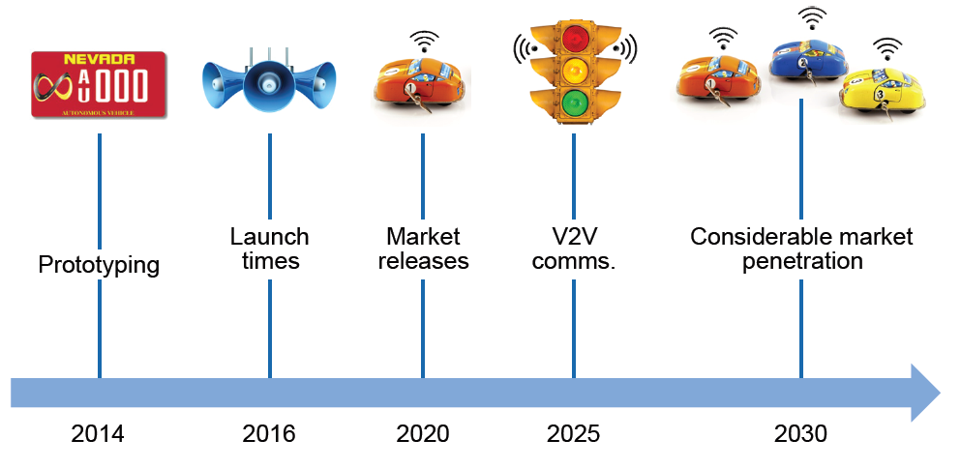
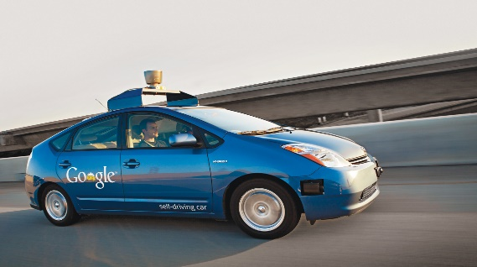
Okos autók Okos városokban
2050-re várhatóan a Föld lakosságának 70%-a városokban fog élni¹
Új kihívások a városi infrastruktúrának
Önvezető autók
automatizált autonóm vezetőnélküli
Hogyan segítheti a város ezen autók közlekedését?
Munkahipotézis: a városnak minden információ a rendelkezésére áll
Lehetőség, képesség és jogosultság releváns adatok gyűjtésére
Notes:
A SECAP a Sustainable Energy and Climate Action Plan rövidítése, Paczáék foglalkoznak vele, a LENERG is benne van. A SUMP a Sustainable Urban Mobility Plan, ezt most készíti éppen a Trenecon Kft a városnak.

Slide 3
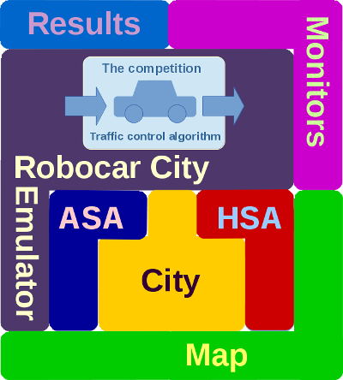
Egy közlekedés szimulációs platform²
Map: OpenStreetMap
City: A város térképe
ASA: (Automated Sensor Annotations) Adatgyűjtés automatikusan
HSA: (Human controlled Sensor Annotations) Kézi adatgyűjtés
Robocar City Emulator: szimuláció
The competition
Results: a verseny vagy egy elemzés eredményei
Monitors: megjelenítés

Slide 4
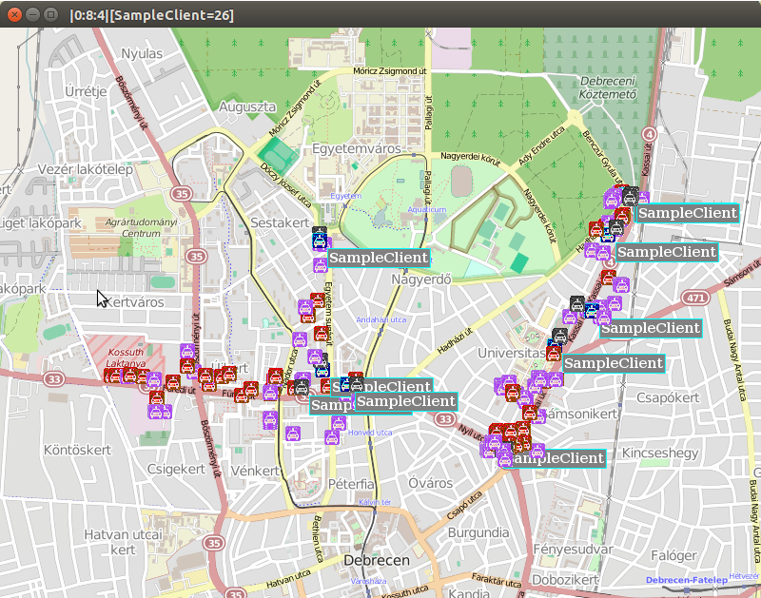
Megjelenítés
Manhattan, New York City, NY, USA
Debrecen, Magyarország
Notes:
A SECAP a Sustainable Energy and Climate Action Plan rövidítése, Paczáék foglalkoznak vele, a LENERG is benne van. A SUMP a Sustainable Urban Mobility Plan, ezt most készíti éppen a Trenecon Kft a városnak.

Slide 6
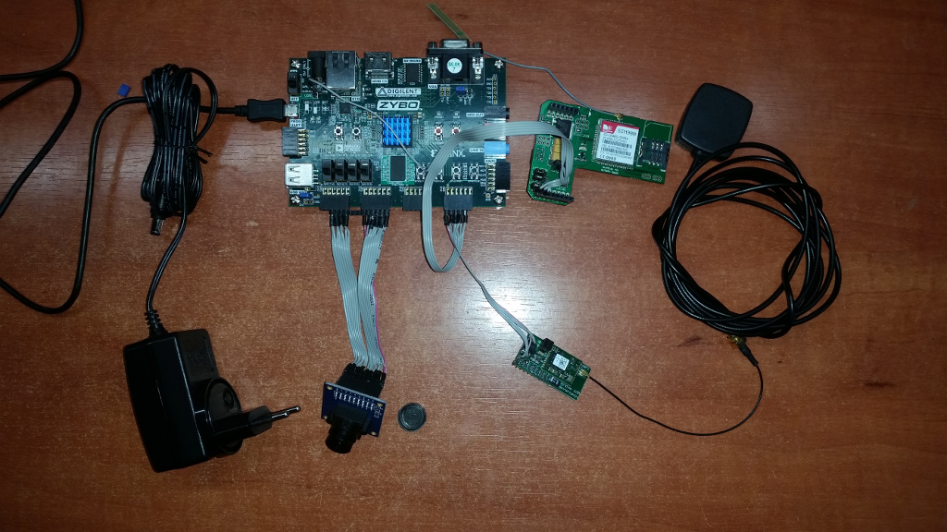
Adatgyűjtés³
Real-time Traffic Analyzer (RTTA)
Embedded Linux System
Digilent Zybo
ARM processzor
Kamera, GPS, GSM (LoRa)
Szoftver a hardveren
Képi információk elemzése helyben
Pozicionálás (GPS/ГЛОНАСС)
Utcanév és intenzitásérték küldése GSM/LoRa hálózaton
Notes:
A SECAP a Sustainable Energy and Climate Action Plan rövidítése, Paczáék foglalkoznak vele, a LENERG is benne van. A SUMP a Sustainable Urban Mobility Plan, ezt most készíti éppen a Trenecon Kft a városnak.

Slide 7
Smart City, robotautó és közlekedés orientált tudáscentrum
Előzmények: FIRST (TÁMOP-4.2.2.C-11) 6. alprojektje
Jövő Internet közösségi alkalmazások/Intelligens város alkalmazások
K. Farkas, G. Fehér, A. Benczúr, Cs. Sidló: Crowdsensing Based Public Transport Information Service in Smart Cities, IEEE COMMUNICATIONS MAGAZINE 53:(8) pp. 158-165. (2015)
EFOP 3.6.1.-16: Intelligens szakosodást szolgáló intézményi fejlesztések
SZE_11. Társadalmi innováció témakörrel, térségfejlesztéssel és/vagy intelligens város (kreatív város, smart city) stratégiával kapcsolatban elkészített szakértői anyagok száma (kutatások, elemzések, policy paperek) Célérték: 5 db
Tervezett célok
Smart City Living Lab kialakítása
Az egyetemi programozó képzés skálázott átalakítása
kiváló hallgatók: vállalkozóiság-készség kialakítása, startup-ok
átlagos hallgatók: nagy tömegű rendelkezésre állás Smart City és IoT kompetenciákkal
Oktatási folyamatok fejlesztése: új elvű módszertanok és e-learning tananyagok
Egy a területen meghatározó közlekedés-szimulációs motor fejlesztése

Slide 8
A tudáscentrum csatlakozási pontjai
EU irányok
Intelligens Autó Kezdeményezés „Intelligent Car Initiative” 2006: eCall 2018-tól
MODUM 2011–14: környezeti terhelést minimalizáló forgalomszervező szoftver
Jármű és Út Automatizálás „Vehicle and Road Automation” (VRA), 2013-
SIMPLI-CITY 2012-15: Európai Szintű Szolgáltatási Platform „European Wide Service Platform”
Nemzeti platformok és tudásközpontok
Jövő Internet Nemzeti Technológiai Platform
Nemzeti Személyszállítási Intelligens Közlekedési Rendszerek Platform (NESZIP)
BME Smartpolis Regionális Okos Város Kiválósági Központ
Debrecen és az Észak-Alföldi régió
Debrecen Integrált Településfejlesztési Stratégia
Modern Városok program: 1382/2015. (VI. 12.) és 1038/2016. (II. 10.) Korm. Határozatok
H2020 SCC-1-2016-2017 „Smart Cities and Communities lighthouse projects”

Slide 9
Köszönöm a figyelmet!
Debreceni Egyetem
Informatikai Kar

